Slide 1
Exposé sur les réseaux informatiques réalisé par :
Prénom : Idriss
Nom: Akallal
Classe 2/6

Slide 2
les Réseau informatique
Un réseau informatique est un ensemble d'équipements reliés entre eux pour échanger des informations. Par analogie avec un filet (un réseau est un « petit rets », c'est-à-dire un petit filet) on appelle nœud l'extrémité d'une connexion, qui peut être une intersection de plusieurs connexions ou équipements (un ordinateur, un routeur, un concentrateur, un commutateur).

Slide 3
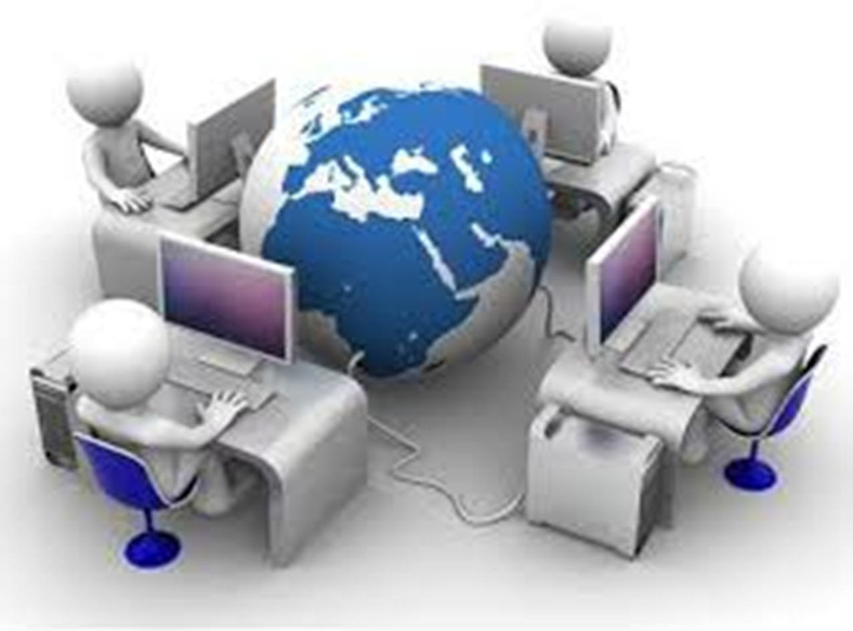

Slide 4
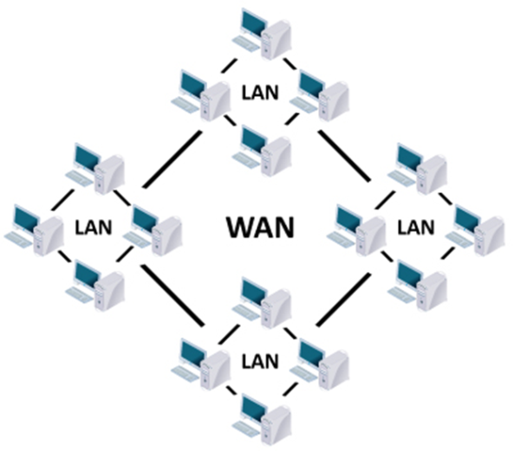
Les différents types
de réseaux
On distingue différents types de
réseaux (privés) selon leur taille
(en terme de nombre de machines),
leur vitesse de transfert des données
ainsi que leur étendue. Les réseaux privés sont des réseaux appartenant à une même organisation. On fait généralement trois catégories de réseaux :
• LAN (local area network)
• MAN (metropolitan area network)
• WAN (wide area network

Slide 5
Les réseaux informatiques sont classés suivant leur portée :
le réseau personnel (PAN) relie des appareils électroniques personnels ;
le réseau local (LAN) relie les ordinateurs ou postes téléphoniques situés dans la même pièce ou dans le même bâtiment ;
le réseau local (WLAN) est un réseau LAN utilisant le technologie WIFI ;
le réseau métropolitain (MAN) est un réseau à l'échelle d'une ville ;
le réseau étendu (WAN) est un réseau à grande échelle qui relie plusieurs sites ou des ordinateurs du monde entier
Également (à titre indicatif):
le réseau régional (RAN) qui a "pour objectif de couvrir une large surface géographique. Dans le cas des réseaux sans fil, les RAN peuvent avoir une cinquantaine de kilomètres de rayon, ce qui permet, à partir d'une seule antenne, de connecter un très grand nombre d'utilisateurs. Cette solution devrait profiter du dividende numérique, c'est-à-dire des bandes de fréquences de la télévision analogique, qui seront libérés, après le passage au tout numérique, fin 2011 en France".

Slide 6
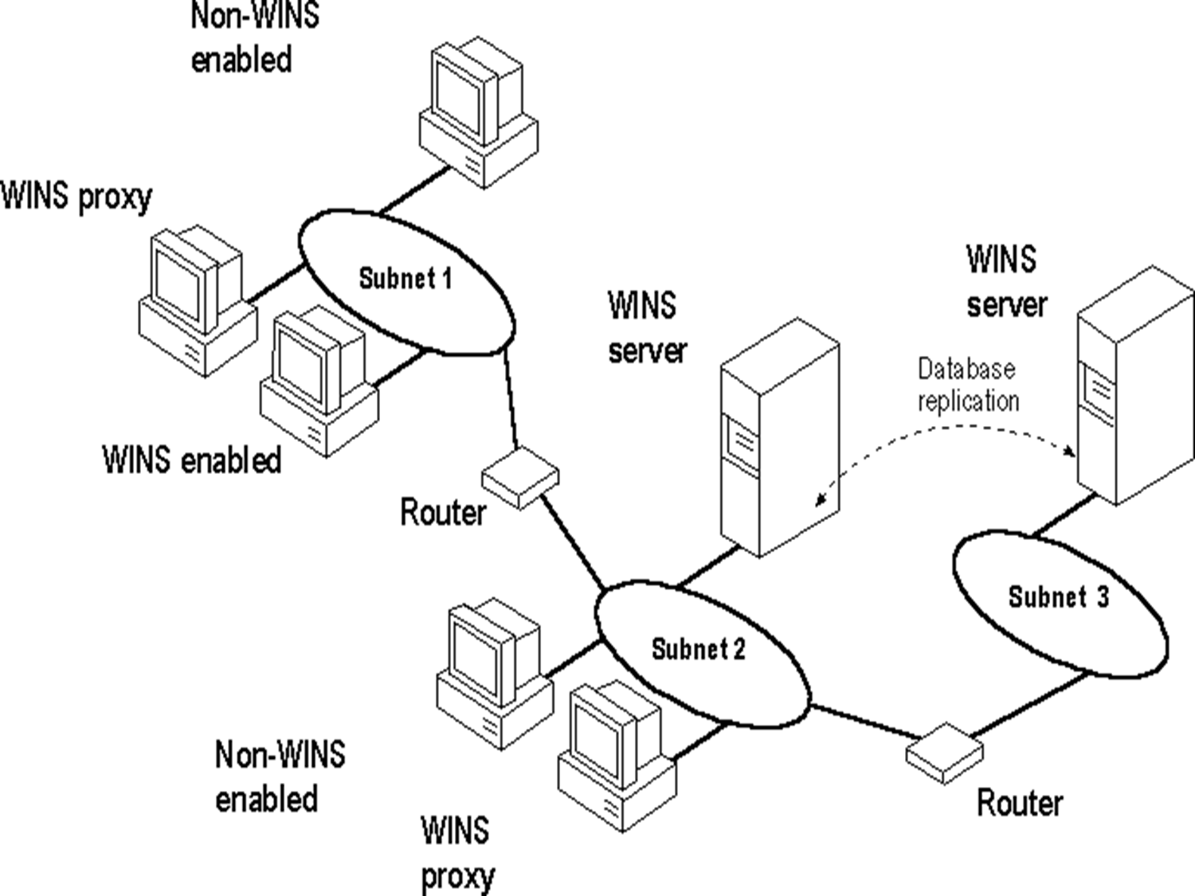
WINS (Windows Internet Name Service)
est un serveur de noms et services pour les ordinateurs utilisant NetBIOS.
Depuis Windows 2000, Microsoft conseille à ses clients d'utiliser Active Directory (et le DNS Dynamique) plutôt que WINS.

Slide 7
Configuration matérielle d'un réseau local
1. Notion de réseau
Un réseau est un ensemble d'entité reliées entre elles par des moyens de connexion permettant d'assurer l'échange de certains types d'objets (personnes, marchandises, courant électrique, données...).
2. Qu'est-ce qu'un réseau informatique ?
Un réseau informatique est un ensemble de moyens matériels et logiciels mise en ouvre pour assurer la communication entre ordinateurs et le partage des ressources (logiciels, imprimante, graveur...).
3. Configuration matérielle d'un réseau local
Pour réaliser un réseau filiale, on a besoin de :
• Carte réseau ;
• Câble de connexion ;
• Autres dispositifs (Hub, Switch) qui assure l'interconnexion.

Slide 8
a. Les câble de connexion
Plusieurs types de câbles peuvent être utilisées pour assurer la connexion dans un réseau local. Les plus utilisés sont: fils à paire torsadées, câble coaxial, fibres optiques.
b. Les cartes réseau :
Une carte réseau est un circuit électronique implanter directement sur un connecteur de l'unité centrale d'un ordinateur. Elle assure l'échange d'informations entre l'ordinateur et les autres éléments du réseau.
c. Les concentrateurs (HUB):
Un réseau local nécessite un autre équipement qui assure l'interconnexion entre ces différents éléments il s'agit du"HUB".
Tous les ordinateurs du réseau sont connectés aux ports "HUB" au moyen de câble munis de de connecteur (RJ45). Le "HUB" reçoit les données émises par l'ordinateur et les diffuse vers les autres.
d. Topologie des réseaux:
Le terme de "Topologie" logique d'un réseau désigné de la manière avec laquelle les composants (ordinateur, périphérique, câble de liaison...) sont intrconnextés entre eux. e. Réalisation d'un réseau local:
La topologie " étoile" est la plus usuelle dans la réalisation de réseaux locaux. Dans une topologie "étoile", on utilise:des
ordinateurs munis de cartes réseau "RJ45";
un concentrateur: (HUB ou Switch);
des fils à paire torsadées mini de fiches "RJ45".

Slide 9
Topologie
Une topologie de réseau est en informatique une définition de l'architecture d'un réseau. Définissant les connexions entre ces postes et une hiérarchie éventuelle entre eux, elle peut avoir des implications sur la disposition géographique des différents postes informatiques du réseau. Ainsi Ethernet peut avoir comme support un simple plafond blanc visible de tous les postes (voir LiFi), alors que cela sera par construction impossible en token ring, bien que possible en token bus.

Slide 10
On distinguer plusieurs topologie:
Topologie "bus": dans un réseau en bus , tous les ordinateurs sont reliés à une même ligne de transmission par l'intermédiaire de câble.
Topologie "étoile": dans un réseau en étoile, tous les ordinateurs sont reliés à un système matériel central appelé "concentrateur".
Topologie "anneau": dans un réseau en anneau, les ordinateurs sont reliés à boucle fermée.

Slide 11
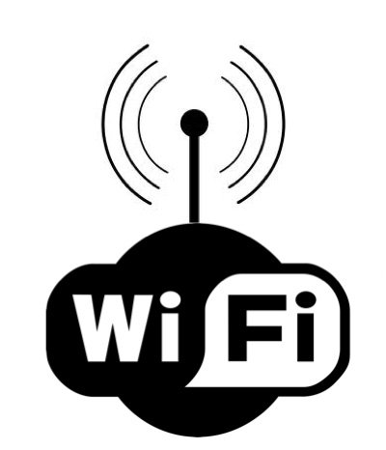

Slide 12
Le Wi-Fi
Le Wi-Fi est un ensemble de protocoles de communication sans fil régi par les normes du groupe IEEE 802.11 (ISO/CEI 8802-11). Un réseau Wi-Fi permet de relier sans fil plusieurs appareils informatiques (ordinateur, routeur, décodeur Internet, etc.) au sein d'un réseau informatique afin de permettre la transmission de données entre eux.

Slide 14
les réseaux sociaux
Un réseau social est un ensemble d'entités, telles que des individus ou des organisations, reliées entre elles par des liens créés lors d'interactions sociales. Il se représente par une structure ou une forme dynamique d'un groupement social. L'analyse des réseaux sociaux, basée sur la théorie des réseaux, l'usage des graphes et l'analyse sociologique, est le domaine qui étudie les réseaux sociaux. Des réseaux sociaux peuvent être créés stratégiquement pour agrandir ou rendre plus efficient son propre réseau social (professionnel, amical).

Slide 15
FIN

